Slide 1
Analýza návratnosti investice

Slide 2
Faktory ovlivňující návratnost investice
Životnost investice
Úroková sazba
Riziková prémie
Inflace
Čas

Slide 3
Současná hodnota
Otázka:
Pokud Vám nabídnu 1.000,-Kč dnes nebo 1.100,-Kč ode dneška za rok, kterou variantu si vyberete?
Kterou variantu rodičovské si vyberete ☺?

Slide 4
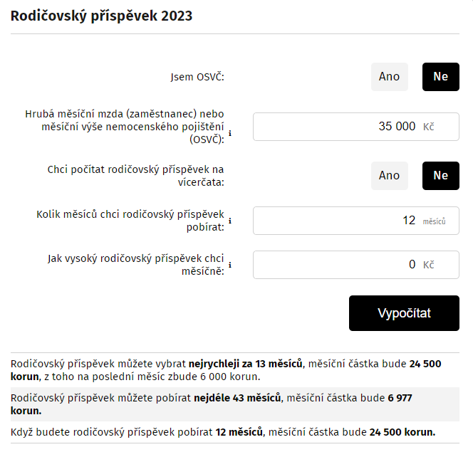

Slide 5
Nástroje hodnocení
Čistá současná hodnota investice (Net Present Value – NPV)
Diskontovaný cash flow (DCF)
Obě metody poměřují finanční toky (Cash Flow)

Slide 6
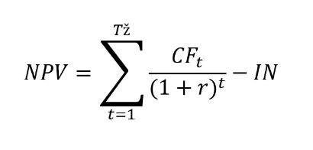
NPV

Slide 7
Zateplení objektu chráněného bydlení
Výše investice do zateplení: 515 000,- Kč
Roční úspora nákladů na vytápění: 32 238,- Kč
Úroková míra: 6%
Dotace poskytnutá na realizaci úsporných opatření: 205 000,- Kč
Doba životnosti opatření: 25 let

